Slide 1
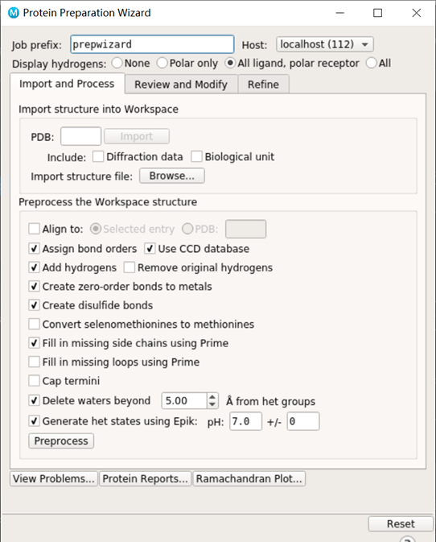
蛋白质准备：结构初步处理
若存在问题，则会弹出Protein Preparation-problem窗口，包括四个问题选项：原子类型（Atom Types）、侧链丢失信息（Missing Atoms）、原子位置冲突信息（Overlapping Atoms）、原子坐标改变（Alternate Positions）。
若有侧链丢失信息问题可点击Add Missing Side Chains来添加丢失残基，然后点击OK即可。
若是发生问题的部分不在活性口袋周围，不改变也可。
另外，我们也可以点击View Problem来随时查看结构问题。
载入蛋白质分子，可输入PDB ID导入，也可browse本地导入
补全链或loops区
去水；除碳原子之外的原子进行ph值条件下的带电计算，一般是7.4
设置好后点击preprocess
By ZJF

Slide 2
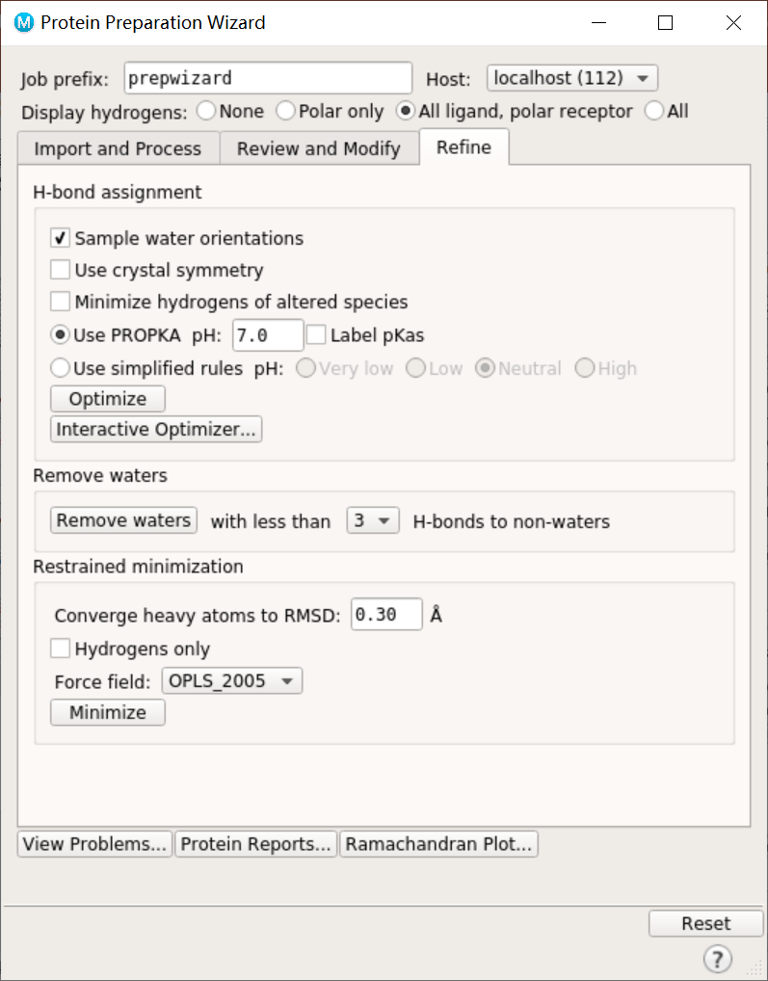
蛋白质准备：结构优化
采集水分子的取向，优化水分子的取向
使用晶体对称
对氢能量最小化
在PH为多少度环境下加氢
第一步
第三步
移除周围形成少于3个氢键的水
选择力场进行能量最小化
第二步
By ZJF

Slide 3
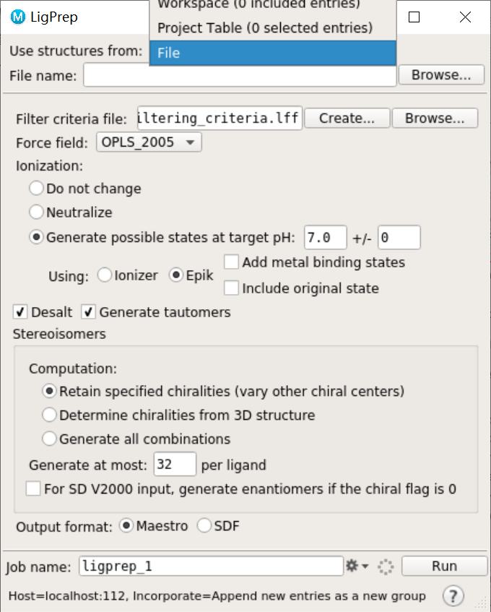
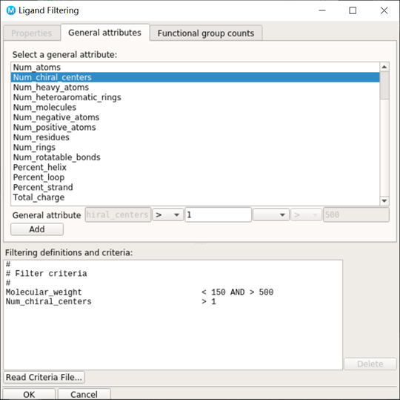
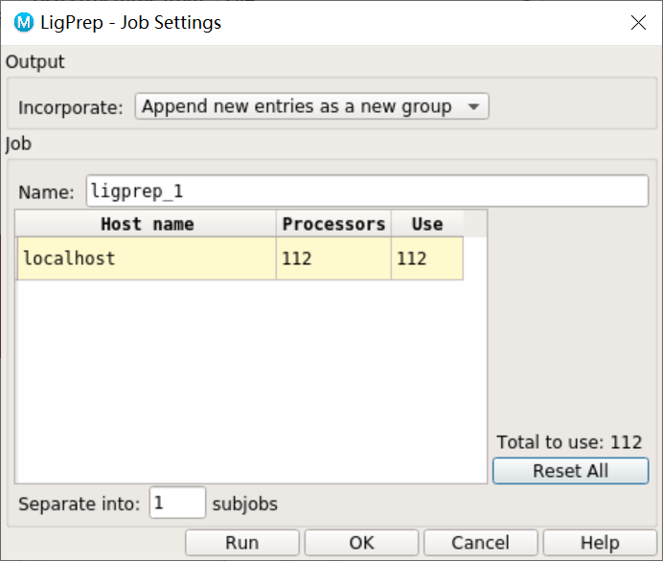
配体准备：
控制输入结构：可以通过选择一个小分子的结构文件来确认输入结构。可以browse找保存路径；也可选择workspace当前显示的结构，但只准备当前显示的结构；结构多时可选择project table，可以从左侧面板选择多个小分子，或选择一个group。
设置筛选条件：可以自定义筛选小分子的条件，可以browse加载进来一个之前定义好的筛选条件的文件；或create设置筛选条件。
选择力场
设置离子化状态
中和
生成给定ph范围内的离子化状态
受体是金属蛋白，对接口袋有金属离子时选用
排除输入文件里的其他离子
更准确
输入文件包含在输出文件里
生成互变异构体：最多生成8个，酮烯醇、硫氮互变异构、组氨酸互变、DNA碱基互变异构
立体异构
保留输入文件指定的立体化学信息，运算中不做改变，2D 结构选它
从3D结构确定手性信息
设置核数和要分成多少个子任务-run。
最终得到*.maegz配体文件。
定义输出文件结构
By ZJF

Slide 4
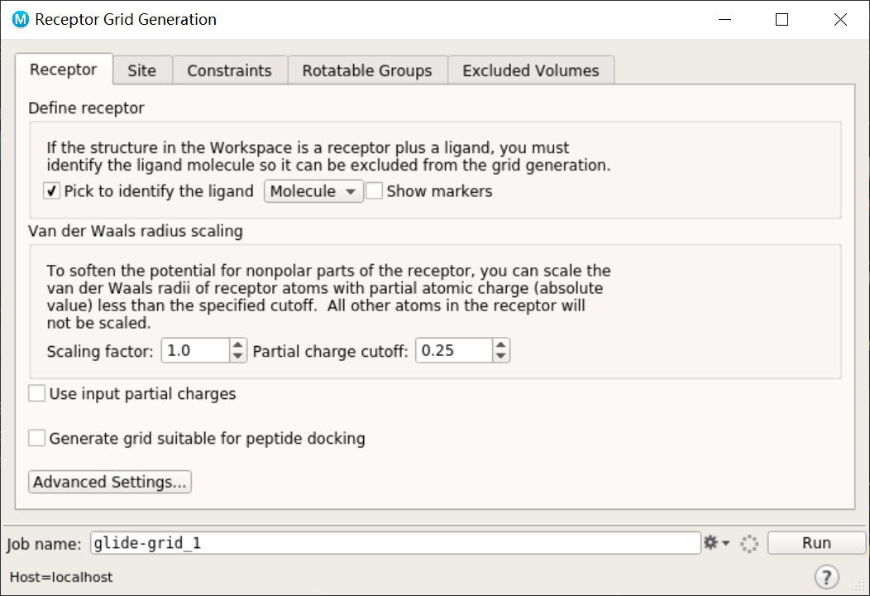
生成对接盒子：
一般只需设置receptor和site，用默认就可以。设置完成后run
定义受体，显示的结构是复合物时需要
选择配体，使生成的对接盒子中不包含配体
范德华半径的缩放
通过缩放范德华半径来考虑蛋白的柔性，若蛋白结合口袋较小，和天然配体的结合严丝合缝，可通过减小缩放因子尝试。改变缩放比例会改变最终打分。一般默认。
局部电荷：为了确保只有非极性原子的范德华半径被缩放，因为极性原子的范德华半径缩放会降低受体-配体氢键计算的准确度。
用输入文件的局部电荷设置
可逐个定义每个原子想要缩放的参数
By ZJF

Slide 5
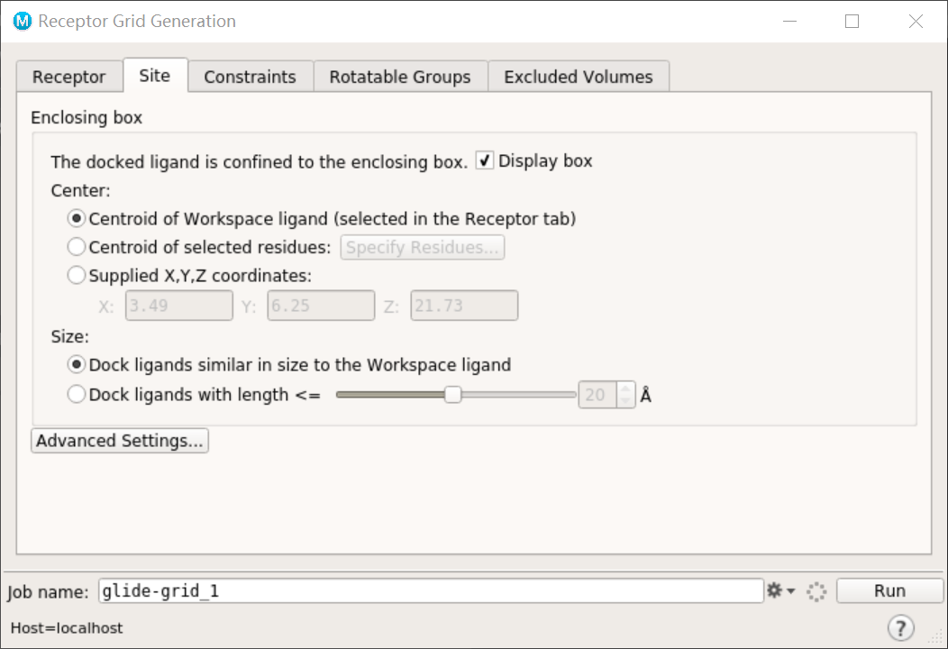
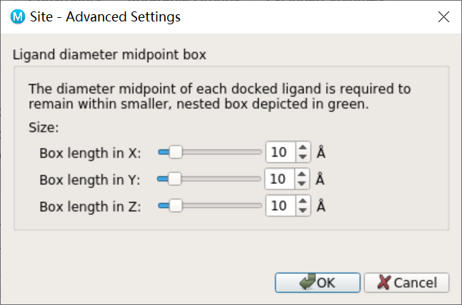
生成对接盒子：有配体存在
对接盒子按照配体的大小自动生成
设置对接过程中配体分子的中心位置。
By ZJF

Slide 6
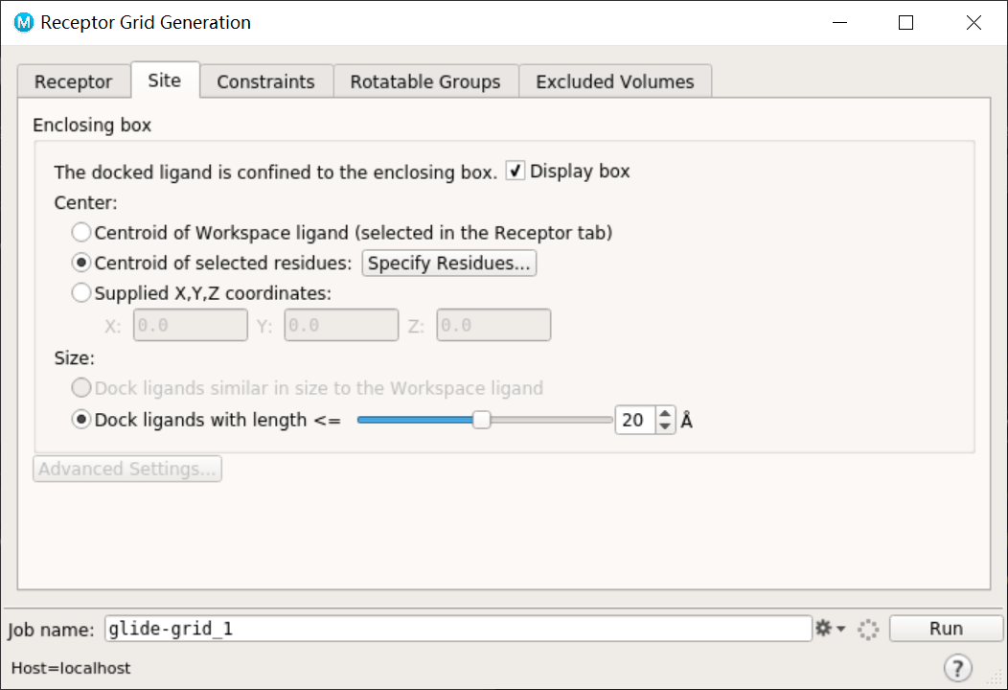
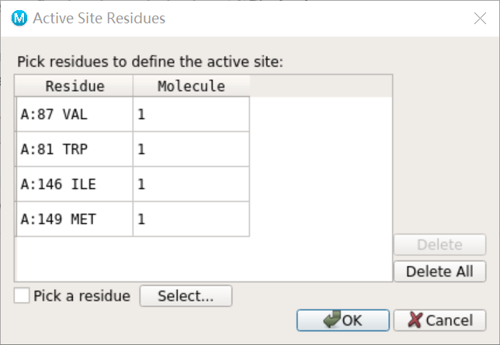
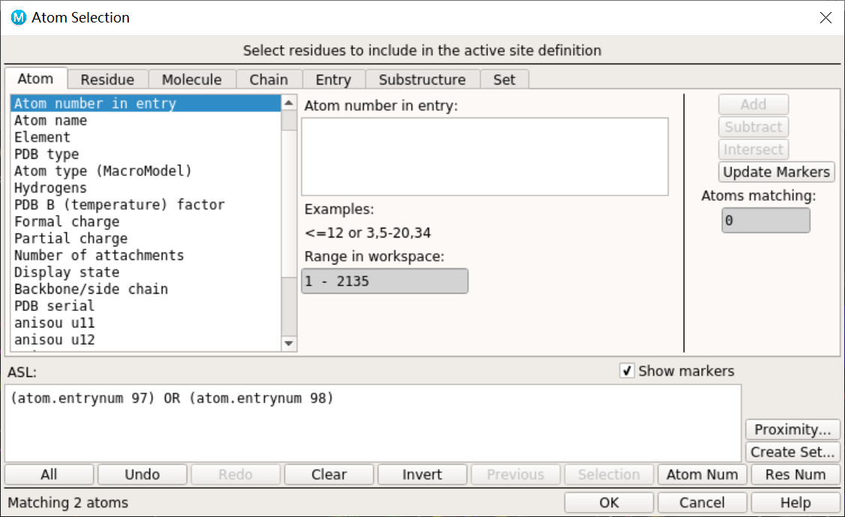
生成对接盒子：无配体，可通过选择活性位点的氨基酸残基
通过选择小分子生成对接盒子
通过坐标
调节盒子大小
By ZJF

Slide 7
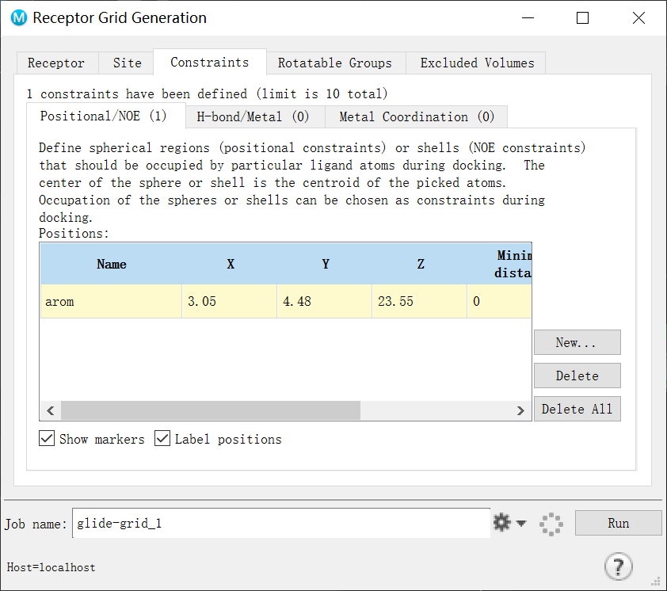
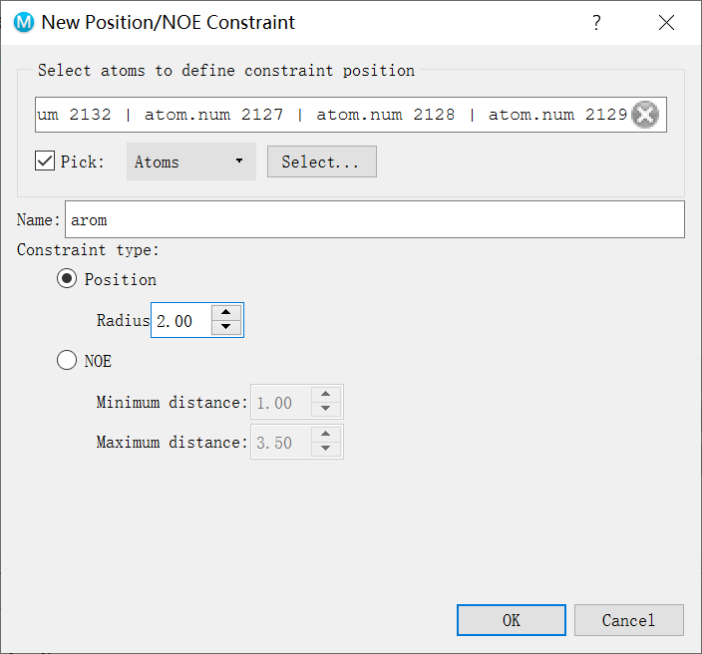
生成对接盒子：设置约束条件
基于实验数据、结构分析，认为一些相互作用对受体-配体相互作用很重要。把这些相互作用设为约束条件，在对接运算早期就排除不符合条件的相互作用。
氢键和金属离子
金属配位键
位置约束：在对接过程中，筛选出来配体小分子都会含有选择的基团或原子，并且结合位置与选择的一样。
一般只需设置receptor和site，用默认就可以。设置完成后run
By ZJF

Slide 8
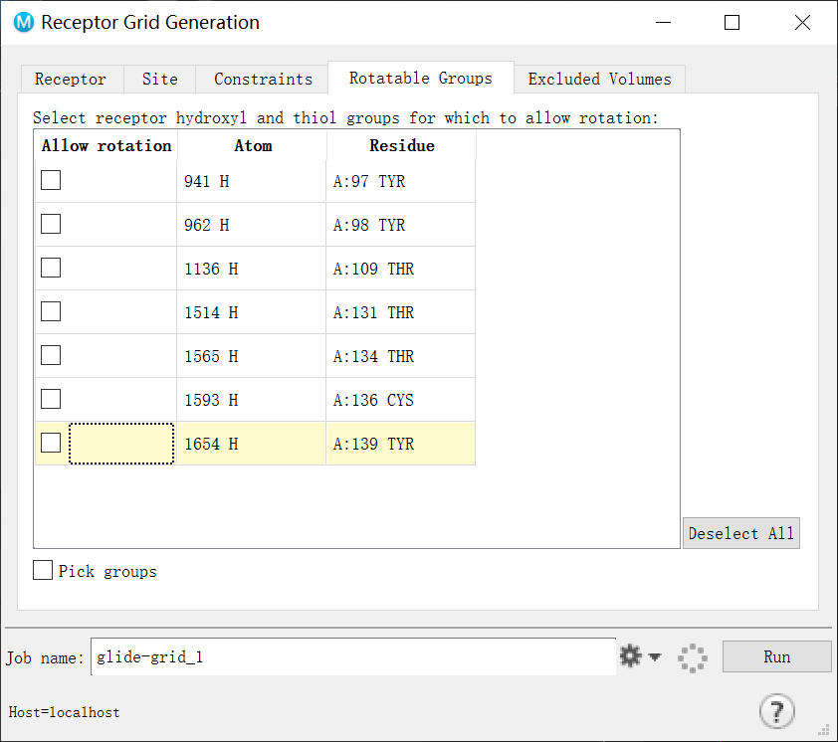
可旋转键选择，若设置对接过程中就不可更改
对接时排除在外的范围
By ZJF

Slide 9
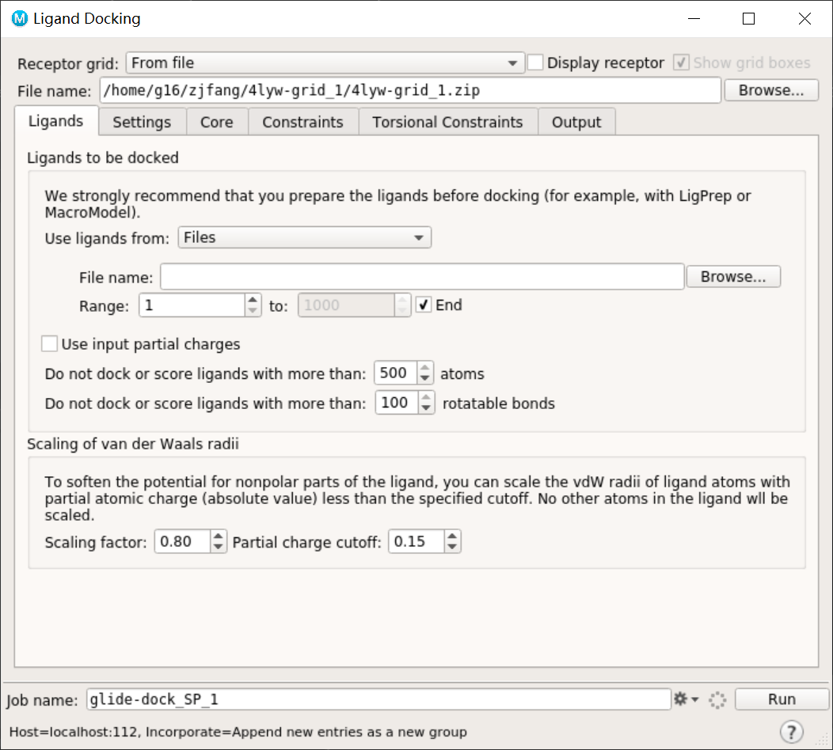
对接：
1、 定义对接要用的受体和配体，
2、setting里设置对接的准确性和采样
3、设置输出文件
导入受体格点文件
配体文件
用输入文件中生成的局部电荷
限制配体原子数和可旋转键数目，一般300,50
配体范德华半径的缩放
By ZJF

Slide 10
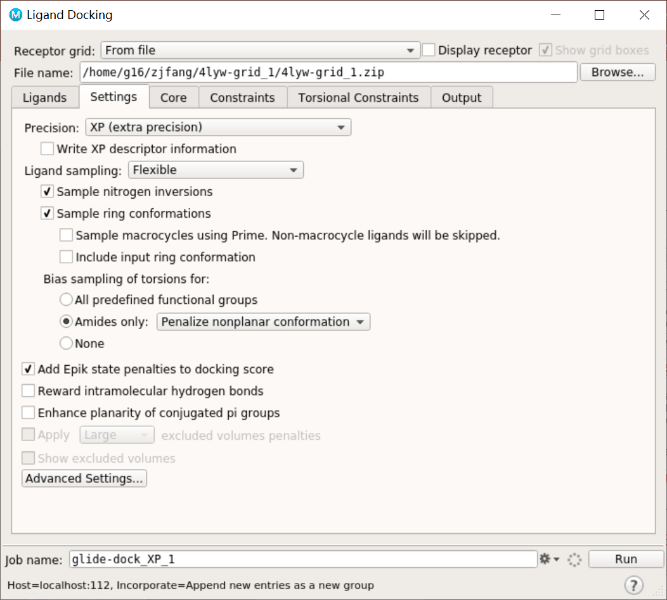
对接：
对接精读选择
配体取样，默认配体是柔性的
允许偏斜对这些键的扭转采样
By ZJF

Slide 11
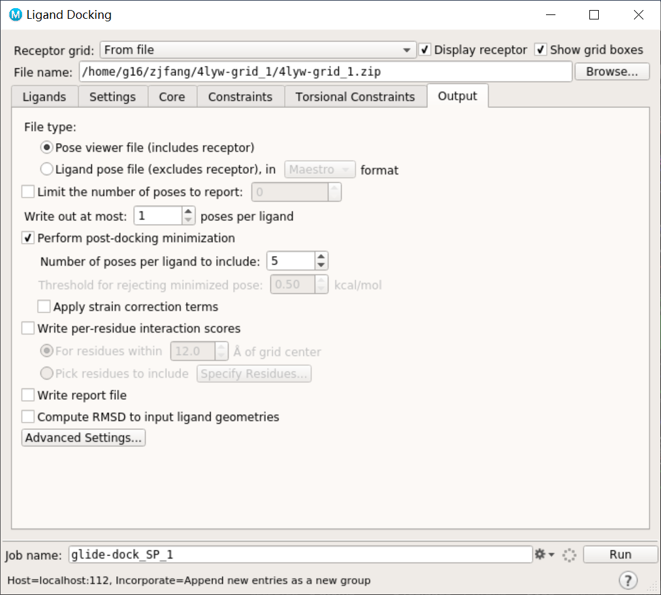
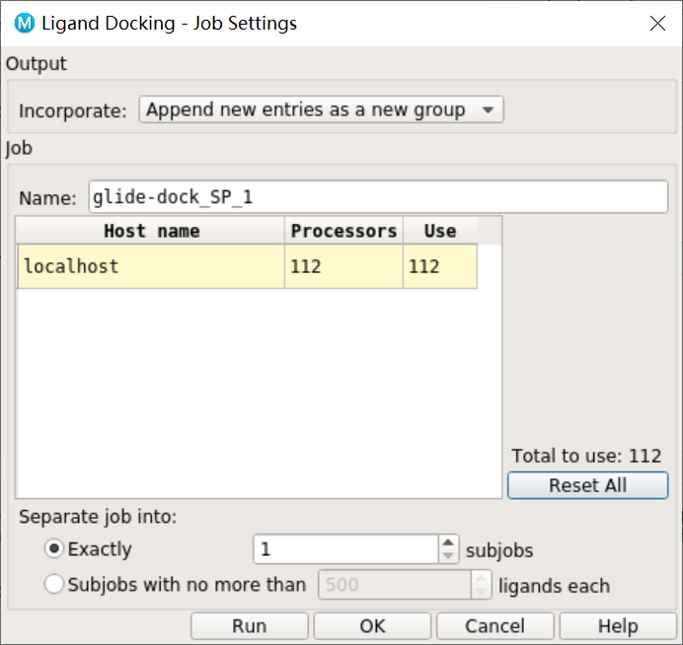
对接：
设置对接结果输出格式
设置每个配体输出文件数量
对接后的文件进行能量最小化，默认勾选
可以分别查看配体和每个氨基酸残基的相互作用，可以看每个氨基酸对打分贡献率
By ZJF

Slide 12
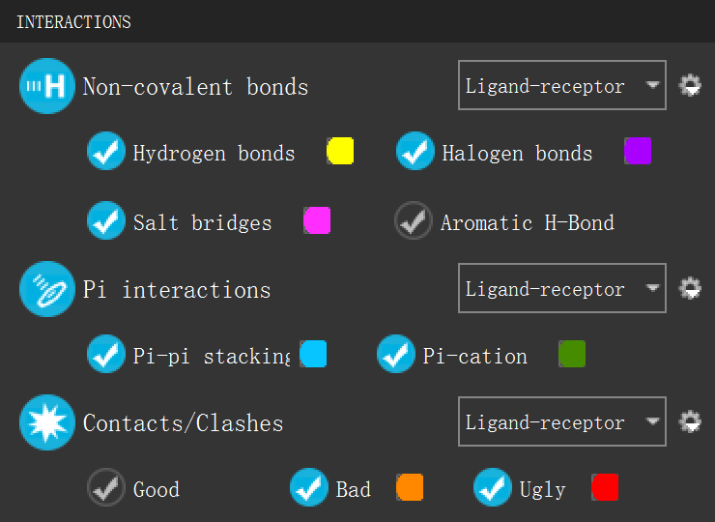
非共价键
卤键
盐桥
芳香环的氢键
By ZJF

